Slide 1

Строковые алгоритмы и структуры данных
©ДМА ФПМИ Соболевская Е.П., 2024 год

Slide 2


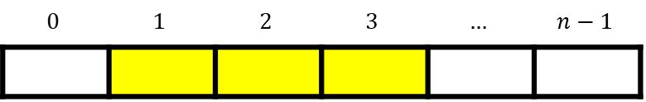
Основные определения.
Задано некоторое конечное непустое множество символов $Σ$, называемое алфавитом ($\left|Σ\right| −$ мощность алфавита).
Строка - произвольная конечная последовательность символов из алфавита:
$T=\left(t_{0},t_{1},…,t_{n−1}\right),t_{i}∈Σ.$
Подстрока – непрерывная последовательность строки
$T\left[i..j\right]=\left(t_{i},t_{1},…,t_{j}\right),t_{i}∈Σ.$
$$0$$ | $$1$$ | $$2$$ | $$3$$ | $$…$$ | $$n−1$$
$$T[1..3]$$
Если не оговорено иное, то при $i>j$считаем, что подстроки $T\left[i..j\right]$ не существует.
ФПМИ БГУ

Slide 3

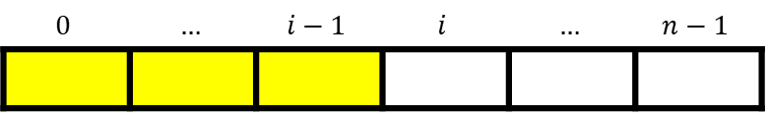

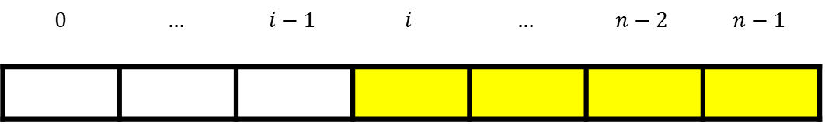
Подстрока $T\left[0..i−1\right]$, которая состоит из первых $i$ символов строки, называется префиксом ($T\left[0..i−1\right]$ - префикс длины $i$).
$$0$$ | $$…$$ | $$i−1$$ | $$i$$ | $$…$$ | $$n−1$$
$$T\left[0..i−1\right]$$
Подстрока $T\left[i..n−1\right]$, которая состоит из последних $n−i$ символов строки, называется $i$-ым суффиксом.
$$0$$ | $$…$$ | $$i−1$$ | $$i$$ | $$…$$ | $$n−2$$ | $$n−1$$
$$T\left[i..n−1\right]$$
Собственный суффикс/префикс - не совпадающий со всей строкой.
ФПМИ БГУ

Slide 4
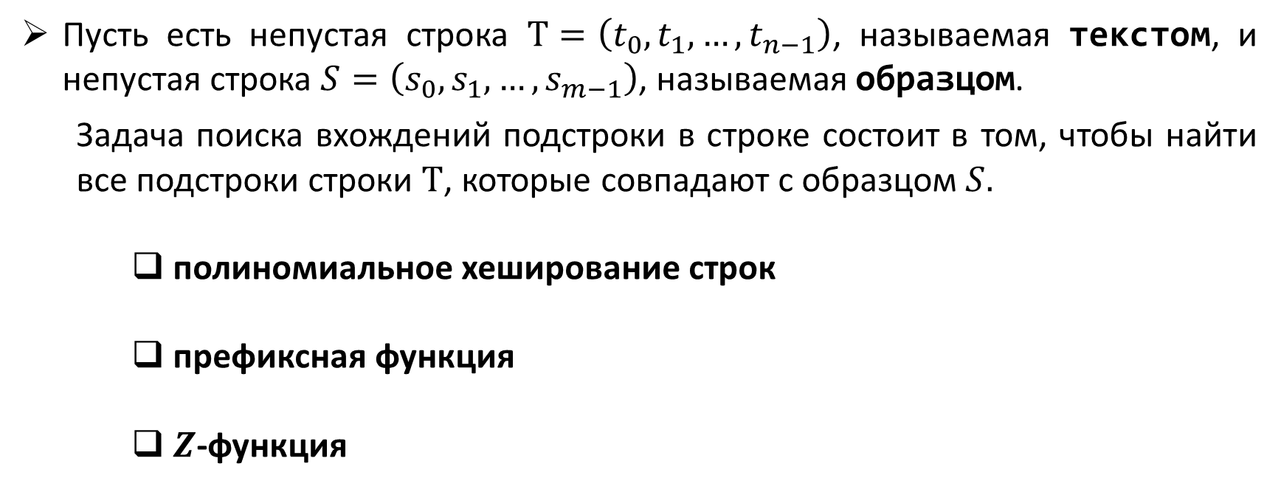
Задача поиска вхождений подстроки в строке
Пусть есть непустая строка $T=\left(t_{0},t_{1},…,t_{n−1}\right)$, называемая текстом, и непустая строка $S=\left(s_{0},s_{1},…,s_{m−1}\right)$, называемая образцом.
Задача поиска вхождений подстроки в строке состоит в том, чтобы найти все подстроки строки $T$, которые совпадают с образцом $S.$
полиномиальное хеширование строк
префиксная функция
$Z$-функция

Slide 5

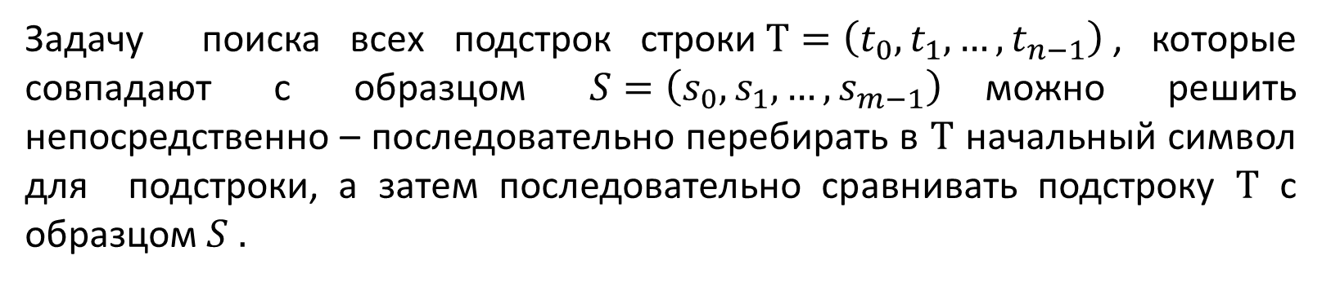
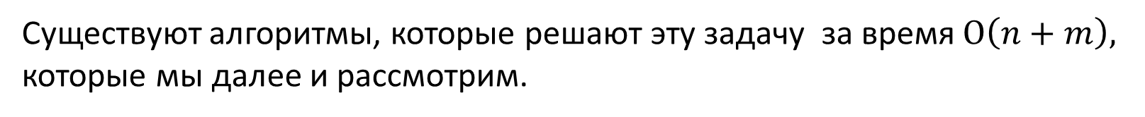

Задачу поиска всех подстрок строки$T=\left(t_{0},t_{1},…,t_{n−1}\right)$, которые совпадают с образцом $S=\left(s_{0},s_{1},…,s_{m−1}\right)$можно решить непосредственно – последовательно перебирать в $T$ начальный символ для подстроки, а затем последовательно сравнивать подстроку $T$ с образцом $S .$
0 | 1 | 2 | 3
Ф | П | М | И
0 | 1 | 2 | 3 | 4 | 5 | 6 | 7 | 8 | 9 | 10 | 11 | 12 | 13
Б | Ф | П | М | Ф | П | М | И | Г | Ф | П | М | И | У
$$S$$
$$Т$$
Ф | П | М | И
Ф | П | М | И
Ф | П | М | И
Ф | П | М | И
Ф | П | М | И
Ф | П | М | И
Трудоемкость поиска такого алгоритма $− Ω\left(n⋅m\right).$
Существуют алгоритмы, которые решают эту задачу за время $Ο\left(n+m\right),$
которые мы далее и рассмотрим.

Slide 6


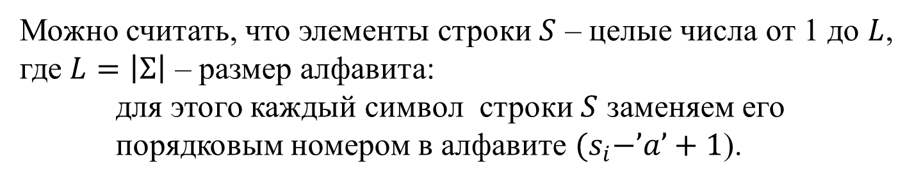
Предположим, что на вход поступает строка:
$$S=\left(s_{0},s_{1}, …,s_{n}\right)$$
Можно считать, что элементы строки $S$ – целые числа от 1 до $L$, где $L=\left|Σ\right|$ – размер алфавита:
для этого каждый символ строки $S$ заменяем его порядковым номером в алфавите ${(s}_{i}−’a’+1$).
$$S= \left(a,b,c,d,b\right)→ \left(1,2,3,4,2\right)$$

Slide 7
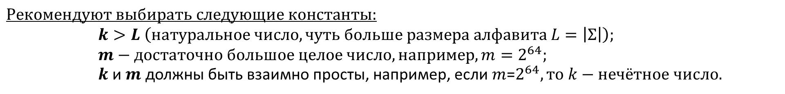
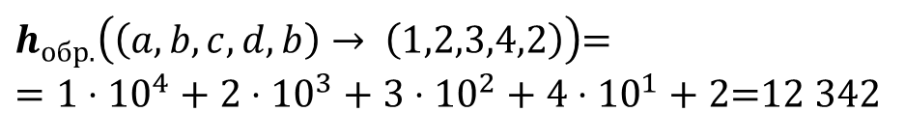
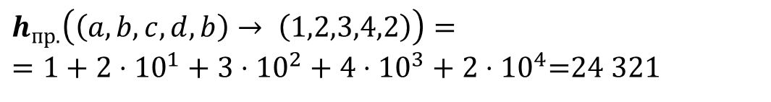
Прямой полиномиальный хеш
(хеширование слева направо)
Обратный полиномиальный хеш
(хеширование справа налево)
это число
$${h_{пр.}\left(S\right)=(s}_{0}+s_{1}⋅k^{1}+s_{2}⋅k^{2}+…+s_{n}{⋅k}^{n}) mod m$$
${h_{обр.}\left(S\right)=(s}_{0}{⋅k}^{n}+s_{1}⋅k^{n−1}+s_{2}⋅k^{n−2}+…+s_{n}) mod m$
$$Рекомендуют выбирать следующие константы:$$
$$k>L \left(натуральное число, чуть больше размера алфавита L=\left|Σ\right|\right);$$
$$m−достаточно большое целое число, например, {m=2}^{64};$$
$k$ и $m$ должны быть взаимно просты, например, если $m$=$2^{64}, то k−нечётное число.$
Предположим, что алфавит небольшой, $L=\left|Σ\right|=9$.
Пусть $k=10 и m=1 000 007.$
$$h_{пр.}\left(\left(a,b,c,d,b\right)→ \left(1,2,3,4,2\right)\right)=$$
$=1+2⋅{10}^{1}+3⋅{10}^{2}+4⋅{10}^{3}+2⋅{10}^{4}$=24 321
$h_{обр.}\left(\left(a,b,c,d,b\right)→ \left(1,2,3,4,2\right)\right)$=
$=1⋅{10}^{4}+2⋅{10}^{3}+3⋅{10}^{2}+4⋅{10}^{1}+2$=12 342
Две одинаковые строки будут иметь обязательно один хеш, а вероятность коллизий крайне мала.

Slide 8

Вычислить значения функций
$h_{пр.}\left(S\right)$ и $h_{обр.}\left(S\right)$
можно за линейное от длины строки $S$время
$Θ(n)$.

Slide 9

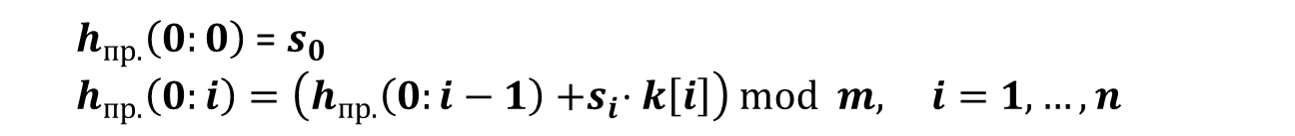
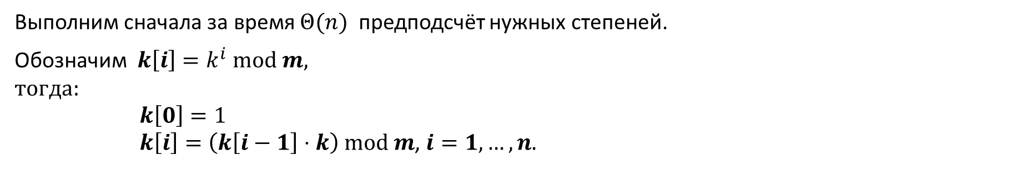
1) Прямое полиномиальное хеширование:
$${h_{пр.}\left(S\right)=(s}_{0}+s_{1}⋅k^{1}+s_{2}⋅k^{2}+…+s_{n}{⋅k}^{n}) mod m.$$
Выполним сначала за время $Θ(n)$ предподсчёт нужных степеней.
Обозначим $k\left[i\right]=k^{i} mod m,$
$$тогда:$$
$k\left[0\right]=1$
$k\left[i\right]=\left(k\left[i−1\right]⋅k\right) mod m$, $i=1,…,n.$
Обозначим $h_{пр.}\left(0:i\right)$ - хеш для префикса строки $S[0..i]$:
${h_{пр.}\left(0:i\right)=(s}_{0}+s_{1}⋅k^{1}+s_{2}⋅k^{2}+…+s_{i}{⋅k}^{i}$) $mod m.$
Тогда
$h_{пр.}\left(0:0\right)$ = $s_{0}$
$h_{пр.}\left(0:i\right)=\left(h_{пр.}\left(0:i−1\right){+s}_{i}⋅k\left[i\right]\right) mod m,$ $i=1,…,n$
Так как значение хеша каждого следующего префикса выражается через значение хеша предыдущего префикса, то линейным проходом по всей строке за время$Θ\left(n\right)$ можно вычислить хеши для всех префиксов строки.

Slide 10
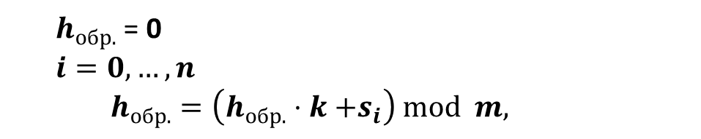

2) Обратное полиномиальное хеширование:
${h_{обр.}\left(s\right)=(s}_{0}{⋅k}^{n}+s_{1}⋅k^{n−1}+s_{2}⋅k^{n−2}+…+s_{n}) mod m$
$h_{обр.}$ = 0
$$i=0,…,n$$
$$h_{обр.}=\left(h_{обр.}⋅k{+s}_{i}\right) mod m,$$
$$h_{обр.}=0$$
$$i=0{ h}_{обр.}=(0⋅k+s_{0}) mod m$$
$${i=1 { h}_{обр.}=(s}_{0}⋅k+s_{1}) mod m$$
$${i=2{ h}_{обр.}=(s}_{0}⋅k^{2}+s_{1}⋅k^{1}+s_{2}) mod m$$
…
$${i=n{ h}_{обр.}=(s}_{0}⋅k^{n}+{…+s}_{n−1}⋅k^{1}+s_{n}) mod m$$

Slide 11



Так как хеш − это значение многочлена, то для многих строковых операций можно быстро пересчитывать хеш результата.
Конкатенация двух строк
Конкатенация строк $Х$ и $Y$, это строка, которая получается в результате приписывания последовательности символов строки $Y$ после последовательности символов строки $Х$:
$Х⋅Y=$ $\left(х_{0},х_{1}, …,х_{n},y_{0},y_{1}, …,y_{r}\right)$
$$Х=\left(х_{0},х_{1}, …,х_{n}\right)$$
$$Y=\left(y_{0},y_{1}, …,y_{r}\right)$$
$${{ h}_{пр.}\left(Х\right)=(х}_{0}+х_{1}⋅k^{1}+х_{2}⋅k^{2}+…+х_{n}{⋅k}^{n}) mod m$$
$${h_{пр.}\left(Y\right)=(y}_{0}+y_{1}⋅k^{1}+y_{2}⋅k^{2}+…+y_{r}{⋅k}^{r}) mod m$$
$${h_{пр.}\left(Х⋅Y\right)=(х}_{0}+х_{1}⋅k^{1}+х_{2}⋅k^{2}+…+х_{n}{⋅k}^{n}+{ y}_{0}⋅k^{n+1}{+y}_{1}⋅k^{n+2}+…+y_{r}{⋅k}^{n+r}) mod m$$

Slide 12
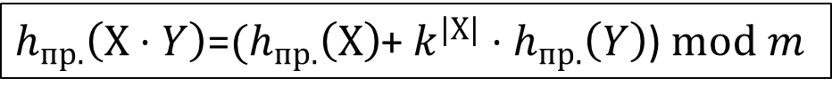


$${h_{пр.}\left(Х⋅Y\right)=(х}_{0}+х_{1}⋅k^{1}+х_{2}⋅k^{2}+…+х_{n}{⋅k}^{n}+y_{0}⋅k^{n+1}{+y}_{1}⋅k^{n+2}+…+y_{r}{⋅k}^{n+r}) mod m$$
${h_{пр.}\left(Х⋅Y\right)=( (х}_{0}+…+х_{n}{⋅k}^{n}) mod m +{{ k}^{n+1}⋅(y}_{0}+…+y_{r}{⋅k}^{r}) mod m$)$) mod m$
$$h_{пр.}\left(Х\right)$$
$$h_{пр.}\left(Y\right)$$
$h_{пр.}\left(Х⋅Y\right)$=$(h_{пр.}\left(Х\right)$+ ${k^{|Х|}⋅h}_{пр.}\left(Y\right)$) $mod m$

Slide 13
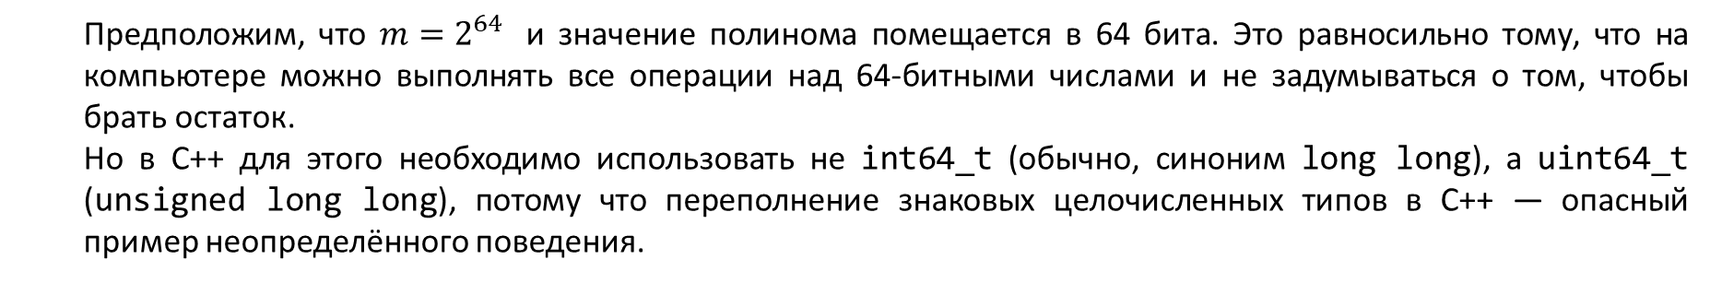

Хеш для подстроки $X\left[l..r\right]=\left(x_{l},x_{l+1},…,x_{r}\right)$
$${{h_{пр.}\left(l:r\right)=х}_{l}+х_{l+1}⋅k}^{1}+…+х_{r}{⋅k}^{r−l}$$
как вычислить быстрее?
Предположим, что ${m=2}^{64}$ и значение полинома помещается в 64 бита. Это равносильно тому, что на компьютере можно выполнять все операции над 64-битными числами и не задумываться о том, чтобы брать остаток.
Но в С++ для этого необходимо использовать не int64_t (обычно, синоним long long), а uint64_t (unsigned long long), потому что переполнение знаковых целочисленных типов в C++ — опасный пример неопределённого поведения.

Slide 14
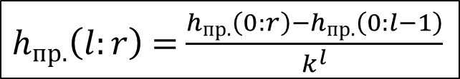
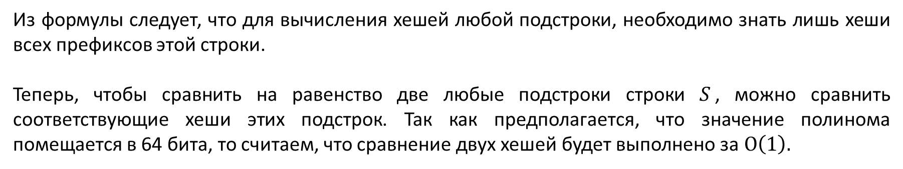
$${{h_{пр.}\left(l:r\right)=х}_{l}+х_{l+1}⋅k}^{1}+…+х_{r}{⋅k}^{r−l}$$
$${{h_{пр.}\left(l:r\right){⋅k}^{l}=х}_{l}{⋅k}^{l}+х_{l+1}⋅k}^{l+1}+…+х_{r}{⋅k}^{r}$$
$${h_{пр.}\left(Х\right)=х}_{0}+х_{1}⋅k^{1}+…+х_{l−1}{⋅k}^{l−1}+х_{l}{⋅k}^{l}+х_{l+1}{⋅k}^{l+1}+…+х_{r−1}{⋅k}^{r−1}+х_{r}{⋅k}^{r}{+…+х}_{n}{⋅k}^{n}$$
$h_{пр.}\left(l:r\right)$ $∙$ $k^{l}=h_{пр.}\left(0:r\right)−h_{пр.}\left(0:l−1\right)$
$h_{пр.}\left(l:r\right)$ $=$ $\frac{h_{пр.}\left(0:r\right)−h_{пр.}\left(0:l−1\right)}{k^{l}}$
Из формулы следует, что для вычисления хешей любой подстроки, необходимо знать лишь хеши всех префиксов этой строки.
Теперь, чтобы сравнить на равенство две любые подстроки строки $S$, можно сравнить соответствующие хеши этих подстрок. Так как предполагается, что значение полинома помещается в 64 бита, то считаем, что сравнение двух хешей будет выполнено за $O\left(1\right).$

Slide 15
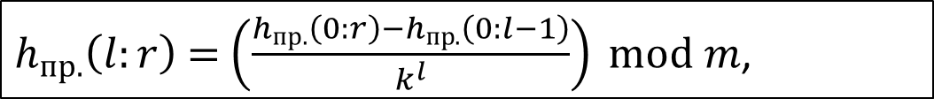
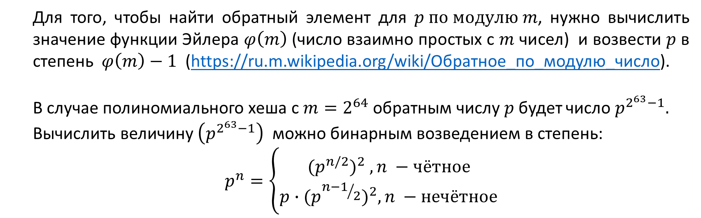
Для реализации математической формулы
$h_{пр.}\left(l:r\right)$ $=$ $\left(\frac{h_{пр.}\left(0:r\right)−h_{пр.}\left(0:l−1\right)}{k^{l}}\right) mod m$,
необходимо найти обратный элемент для $k^{l} по модулю m.$
Для того, чтобы найти обратный элемент для $p по модулю m$, нужно вычислить значение функции Эйлера $φ\left(m\right)$ (число взаимно простых с $m$ чисел) и возвести $p$ в степень $φ\left(m\right)−1$ (https://ru.m.wikipedia.org/wiki/Обратное_по_модулю_число).
В случае полиномиального хеша с ${m=2}^{64}$обратным числу $p$ будет число $p^{2^{63}−1}.$
Вычислить величину $\left(p^{2^{63}−1}\right)$ можно бинарным возведением в степень:
$$p^{n}=\left\{\begin{aligned}{{(p}^{n/2})}^{2} , n −чётное \\ p∙{{(p}^{{n−1}/2})}^{2}, n −нечётное\end{aligned}\right.$$
Если предподсчитать степени обратного элемента по выбранному модулю $m$, то сравнение на равенство двух подстрок можно выполнять за O(1).

Slide 16



Так как деление достаточно сложная операция, то для сравнения подстрок на равенство на практике используют формулу без деления (приведение к одной степени).
Предположим, что $l_{2}$> $l_{1}, тогда для того, чтобы$
надо, чтобы
$${ h}_{пр.}\left(l_{1}:r_{1}\right)={ h}_{пр.}\left(l_{2}:r_{2}\right)$$
$k^{l_{2}−l_{1}}∙{(h}_{пр.}\left({0:r}_{1}\right) −h_{пр.}\left({0:l}_{1}−1\right))=(h_{пр.}\left(0:r_{2}\right) −h_{пр.}\left(0:l_{2}−1\right)$)
Действительно, по определению прямого хеширования
(1)
$$k^{l_{1}}∙{{ h}_{пр.}\left(l_{1}:r_{1}\right)=h}_{пр.}\left({0:r}_{1}\right) −h_{пр.}\left({0:l}_{1}−1\right)$$
(2)
$$k^{l_{2}}∙{{ h}_{пр.}\left(l_{2}:r_{2}\right)=h}_{пр.}\left({0:r}_{2}\right) −h_{пр.}\left({0:l}_{2}−1\right)$$
Домножим (1) на $k^{l_{2}−l_{1}}$
$k^{l_{2}−l_{1}}∙k^{l_{1}}∙{{ h}_{пр.}\left(l_{1}:r_{1}\right)=k^{l_{2}−l_{1}}∙(h}_{пр.}\left({0:r}_{1}\right) −h_{пр.}\left({0:l}_{1}−1\right)$)
(3)
$k^{l_{2}}∙{{ h}_{пр.}\left(l_{1}:r_{1}\right)=k^{l_{2}−l_{1}}∙(h}_{пр.}\left({0:r}_{1}\right) −h_{пр.}\left({0:l}_{1}−1\right)$)
Из (2) и (3) получаем, что для того, чтобы ${ h}_{пр.}\left(l_{1}:r_{1}\right)={ h}_{пр.}\left(l_{2}:r_{2}\right)$ , надо, чтобы
$k^{l_{2}−l_{1}}∙{(h}_{пр.}\left({0:r}_{1}\right) −h_{пр.}\left({0:l}_{1}−1\right))=(h_{пр.}\left(0:r_{2}\right) −h_{пр.}\left(0:l_{2}−1\right)$)

Slide 17
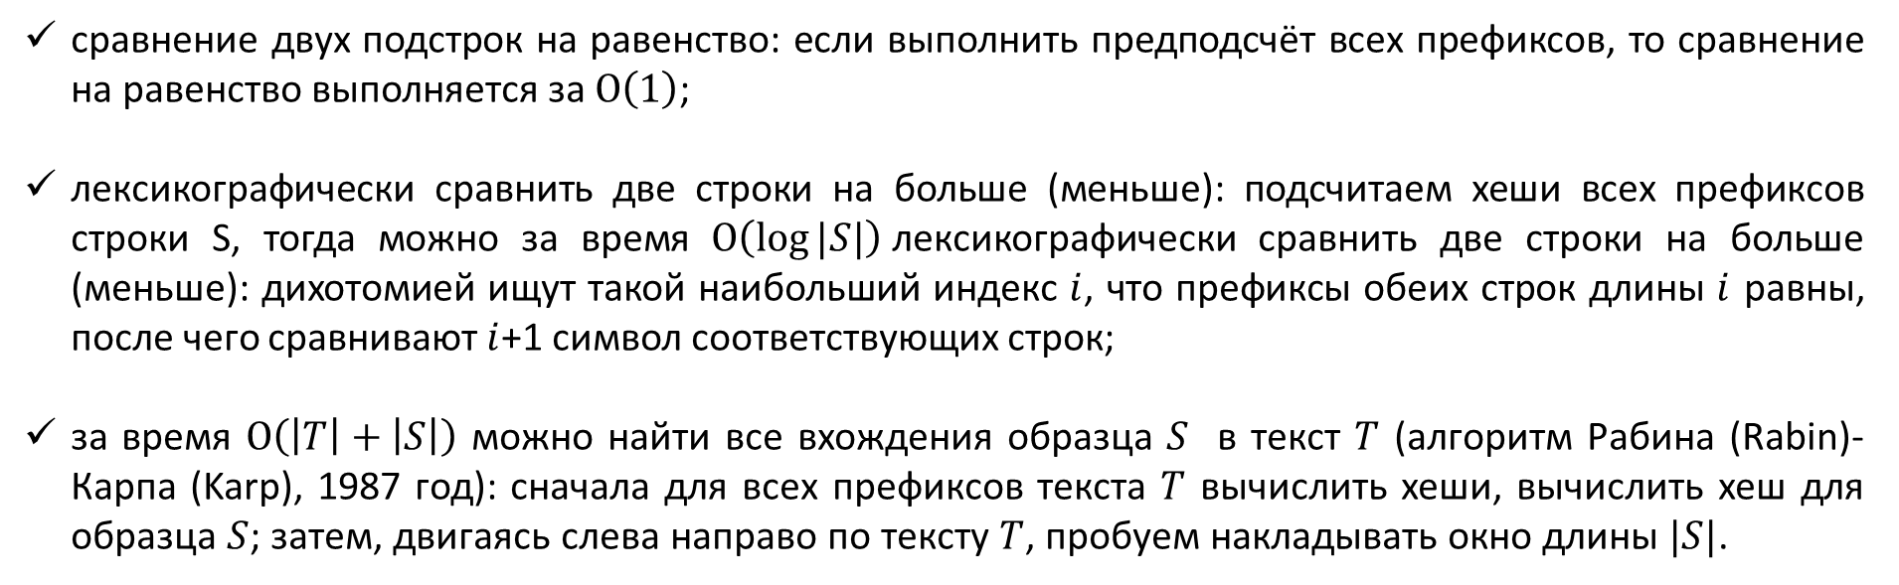
Применение хеширования строк
сравнение двух подстрок на равенство: если выполнить предподсчёт всех префиксов, то сравнение на равенство выполняется за $O\left(1\right)$;
лексикографически сравнить две строки на больше (меньше): подсчитаем хеши всех префиксов строки S, тогда можно за время $O\left(\log{|S|}\right)$лексикографически сравнить две строки на больше (меньше): дихотомией ищут такой наибольший индекс $i$, что префиксы обеих строк длины $i$ равны, после чего сравнивают $i$+1 символ соответствующих строк;
за время $O\left(\left|T\right|+\left|S\right|\right)$ можно найти все вхождения образца $S$ в текст $T$ (алгоритм Рабина (Rabin)- Карпа (Karp), 1987 год): сначала для всех префиксов текста $T$ вычислить хеши, вычислить хеш для образца $S$; затем, двигаясь слева направо по тексту $T$, пробуем накладывать окно длины $|S|$.
Т
S
Т
Т

Slide 18
Префиксная функция

Slide 19
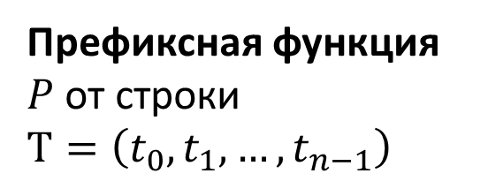

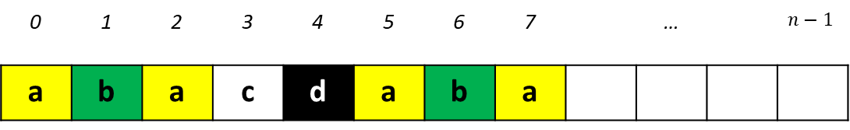
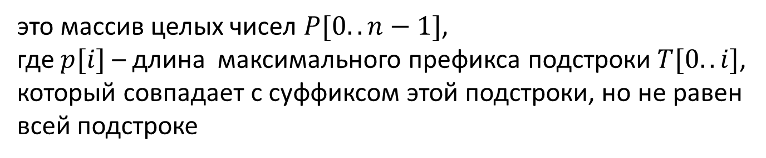
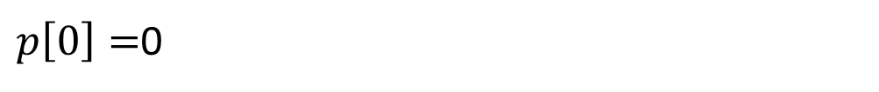
это массив целых чисел $P[0..n−1]$,
где $p[i]$ – длина максимального префикса подстроки$T[0..i]$, который совпадает с суффиксом этой подстроки, но не равен всей подстроке
Префиксная функция $P$ от cтроки
$$T=\left(t_{0},t_{1},…,t_{n−1}\right)$$
$p\left[0\right]=$0
$$\begin{aligned}p\left[i\right]=\max_{0≤k≤i}\left\{k|T\left[0..k−1\right]=T\left[i−k+1..i\right]\right\},i=1,..,n−1\end{aligned}$$
другими словами - наибольшее число $k≤i$, такое, что первые $k$ символов подстроки $T[0..i]$ совпадают с ее последними $k$ символами;
0 | 1 | 2 | 3 | 4 | 5 | 6 | 7 |  | … |  | $$n−1$$
a | b | a | c | d | a | b | a
T
$$p[7]=3$$
ФПМИ БГУ

Slide 20

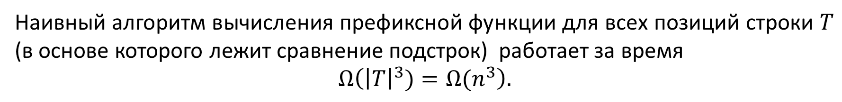

0 | 1 | 2 | 3 | 4 | 5 | 6
a | b | a | c | a | b | a
Вычислить префиксную функцию д$ля всех позиций строки T$:
$$i$$
0
a
0
0 | 1
a | b
0
0 | 1 | 2
a | b | a
0 | 0
0 | 1 | 2 | 3
a | b | a | c
0 | 0 | 1
0 | 1 | 2 | 3 | 4
a | b | a | c | a
0 | 0 | 1 | 0
T
$$P$$
0
1
0
1
0 | 1 | 2 | 3 | 4 | 5
a | b | a | c | a | b
0 | 0 | 1 | 0 | 1
0 | 1 | 2 | 3 | 4 | 5 | 6
a | b | a | cc | a | b | a
0 | 0 | 1 | 0 | 1 | 2
2
3
Наивный алгоритм вычисления префиксной функции для всех позиций строки $T$ (в основе которого лежит сравнение подстрок) работает за время
$$Ω\left({\left|T\right|}^{3})={Ω(n}^{3}\right).$$
ФПМИ БГУ

Slide 21
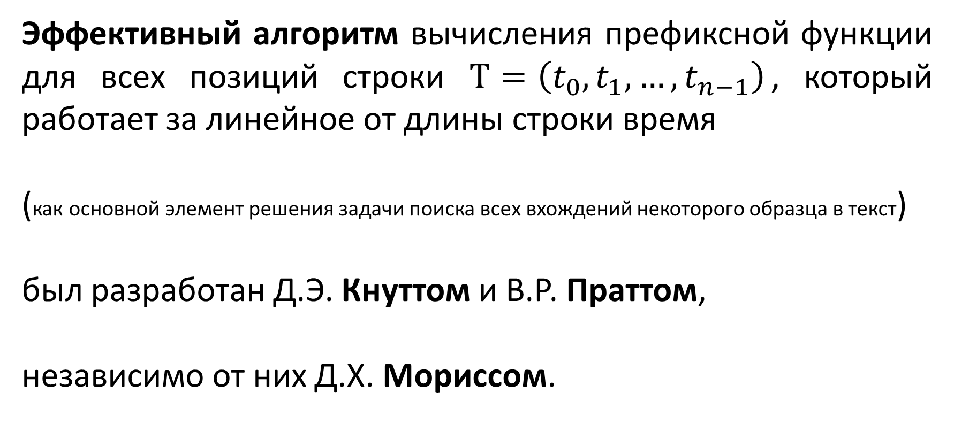
Эффективный алгоритм вычисления префиксной функции для всех позиций строки $T=\left(t_{0},t_{1},…,t_{n−1}\right)$, который работает за линейное от длины строки время
(как основной элемент решения задачи поиска всех вхождений некоторого образца в текст)
был разработан Д.Э. Кнуттом и В.Р. Праттом,
независимо от них Д.Х. Мориссом.
ФПМИ БГУ

Slide 22
Совместно тремя учёными алгоритм Кнута, Морисса, Пратта (КМП-алгоритм) был опубликован в 1977 году
Donald Knuth; James H. Morris, Jr, Vaughan Pratt. Fast pattern matching in strings (англ.) // SIAM Journal on Computing (англ.)рус. : journal. — 1977. — Vol. 6, no. 2. — P. 323—350.
ФПМИ БГУ

Slide 23
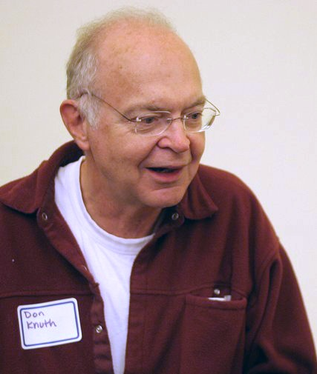

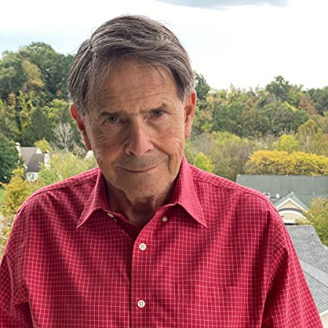
Дональд Эрвин Кнут
Donald Ervin Knuth
Вон Рональд Пратт
Vaughan Ronald Pratt
Джеймс Хирам Моррис
James Hiram Morris
Дата рождения | 1938
Место рождения | США^{[1]}
Научная сфера | математика, программирование, информатика
Место работы | Стэнфордский университет
Известен как | автор классических трудов «Искусство программирования», «Конкретная математика» и др.
Дата рождения | 1944
Место рождения | Австралия
Научная сфера | математика, программирование, информатика
Место работы | Стэнфордский университет
Известен как | автор cертификата простоты Пратта и синтаксического анализатора Пратта
Дата рождения | 1941
Место рождения | США
Место работы | Университет Карнеги — Меллона

Slide 24

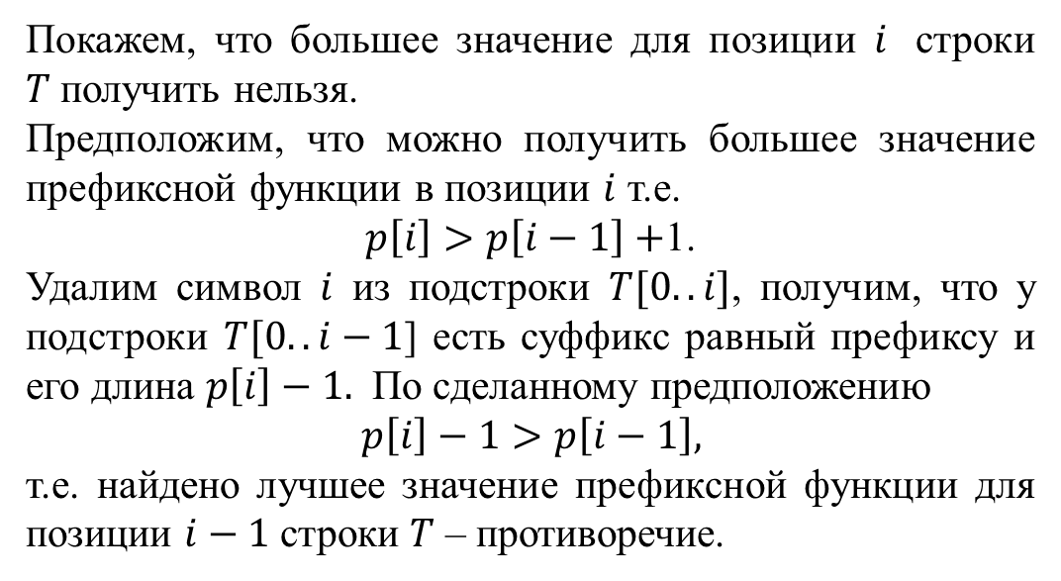
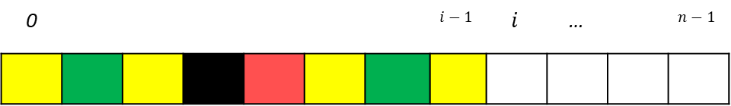
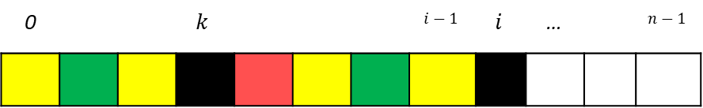
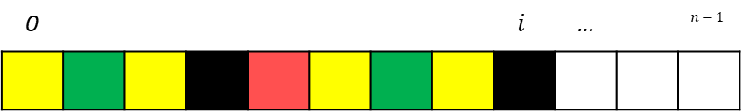

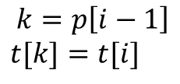






Предположим, что префиксная функция $P$ вычислена для позиций $1,…,i−1$строки $T$.
Вычислим её значение для позиции $i \text{строки }T.$
0 |  |  |  |  |  |  | $$i−1$$ | $$i$$ | … |  | $$n−1$$
$$T$$
$$p[i−1]$$
$$p[i−1]$$
Случай 1.
$$p\left[i\right]=p\left[i−1\right]+1$$
$$k=p\left[i−1\right]$$
$$t[k]=t[i]$$
Покажем, что большее значение для позиции $i$ строки $T$получить нельзя.
Предположим, что можно получить большее значение префиксной функции в позиции $i$ т.е.
$p\left[i\right]>p\left[i−1\right]+$1.
Удалим символ $i$ из подстроки $T[0..i]$, получим, что у подстроки $T[0..i−1$] есть суффикс равный префиксу и его длина $p\left[i\right]−1.$ По сделанному предположению
$p\left[i\right]−1>p\left[i−1\right],$
т.е. найдено лучшее значение префиксной функции для позиции $i−1$строки $T$ – противоречие.
0 |  |  | $$k$$ |  |  |  | $$i−1$$ | $$i$$ | … |  | $$n−1$$
$$k$$
$$k$$
0 |  |  |  |  |  |  |  | $$i$$ | … |  | $$n−1$$
$k$+1
$k$+1

Slide 25

Утверждение 1.
Для каждой позиции $i$ строки $T$ значение префиксной функции может увеличиться максимум на 1 по сравнению с предыдущим значением$.$

Slide 26

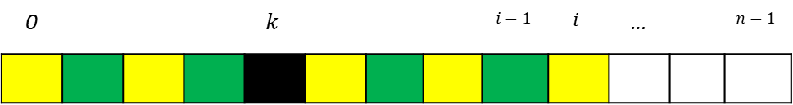
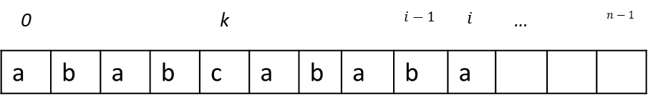
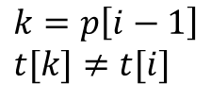






Случай 2.
0 |  |  |  | $$k$$ |  |  |  | $$i−1$$ | $$i$$ | … |  | $$n−1$$
$$k=p\left[i−1\right]$$
$$t[k]≠t[i]$$
$$T$$
$$k$$
$$k$$
$Если p\left[i−1\right]=0, то p\left[i\right]=0.$
Рассмотрим случай, когда $p\left[i−1\right]>0:$
значит для подстроки $T[0..i−1]$надо искать наибольший по длине префикс, который равен её суффиксу, но более короткий, чем $k$, а затем пробовать его продолжить
$$p[k−1]$$
0 |  |  |  | k |  |  |  | $$i−1$$ | $$i$$ | … |  | $$n−1$$
a | b | a | b | c | а | b | a | b | a
$$p[k−1]$$
$$t\left[p\left[k−1\right]\right] ?= t[i]$$

Slide 27
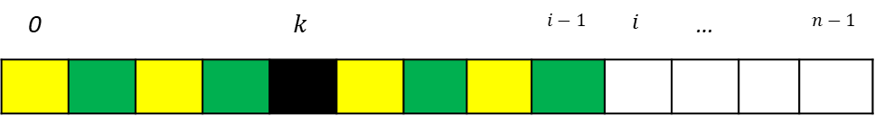
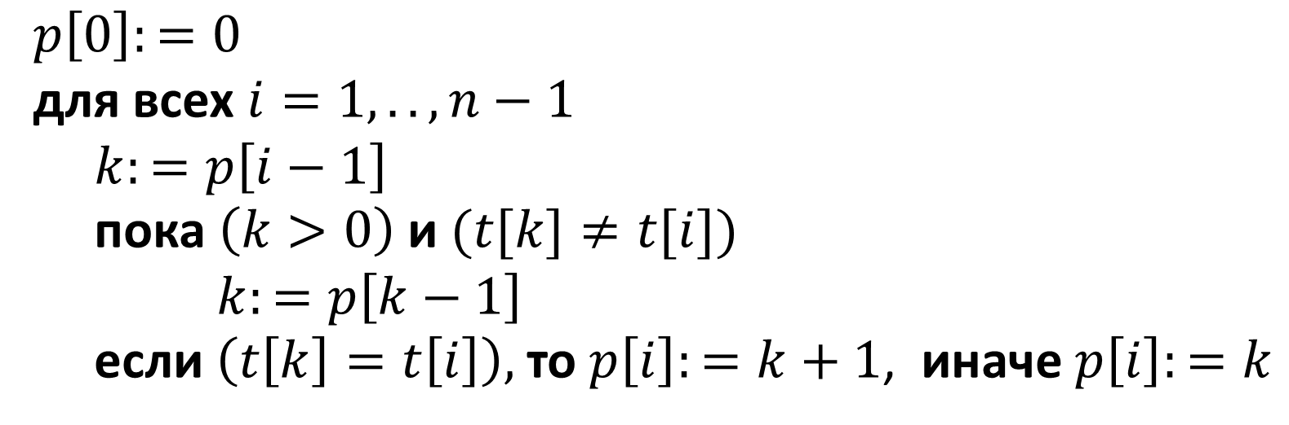


0 |  |  |  | $$k$$ |  |  |  | $$i−1$$ | $$i$$ | … |  | $$n−1$$
$$k$$
$$k$$
$$p\left[0\right]:=0$$
для всех $i=1,..,n−1$
$$k:=p\left[i−1\right]$$
пока$\left(k>0\right)$и$(t[k]≠t[i])$
$$k:=p\left[k−1\right]$$
если$\left(t\left[k\right]=t\left[i\right]\right),$то$p\left[i\right]:=k+1$, иначе $p\left[i\right]:=k$

Slide 28
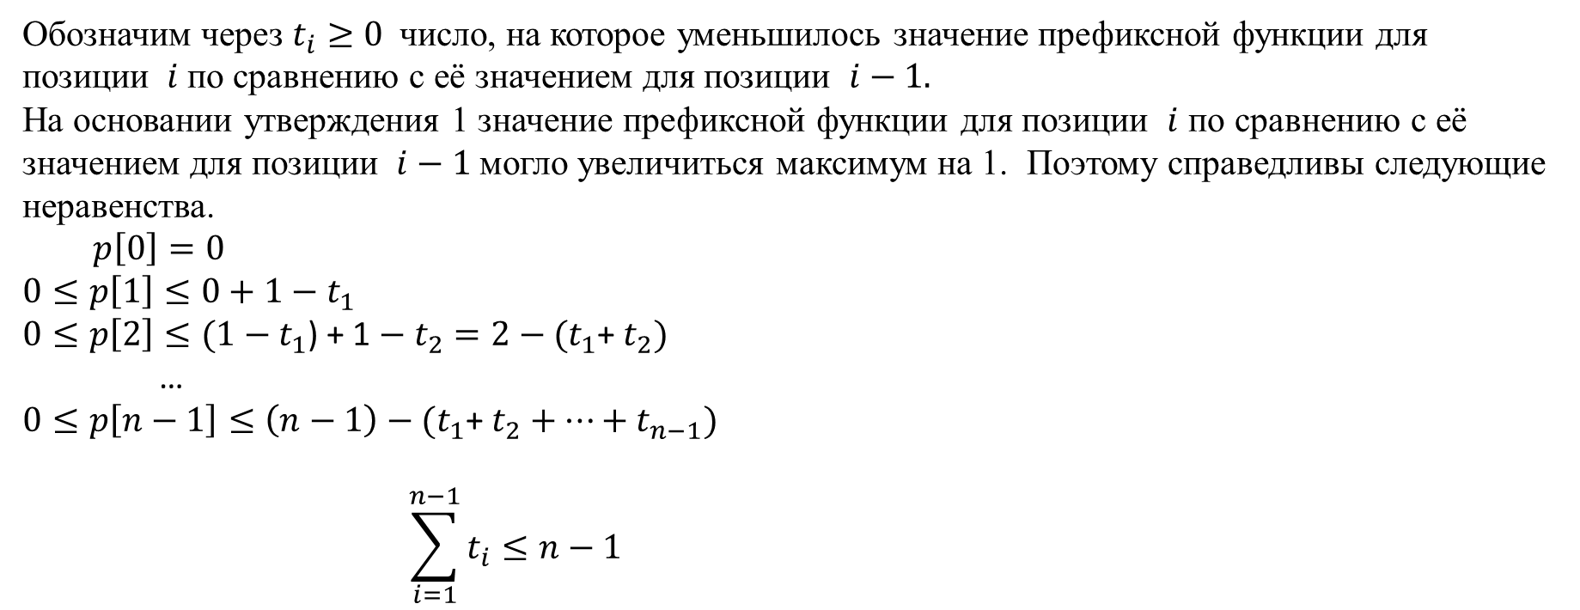
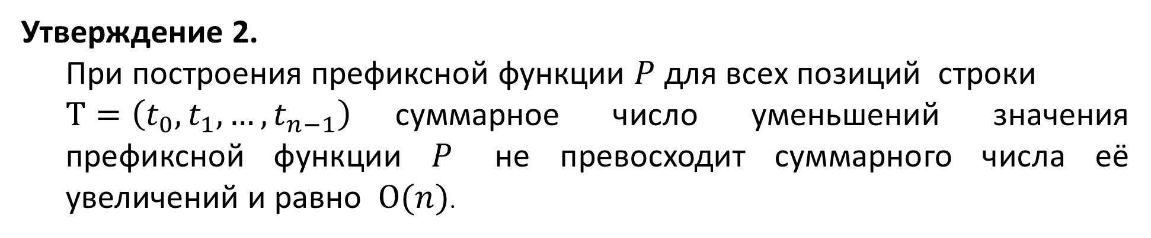
Утверждение 2.
При построения префиксной функции $P$ для всех позиций строки
$T=\left(t_{0},t_{1},…,t_{n−1}\right)$суммарное число уменьшений значения префиксной функции $P$ не превосходит суммарного числа её увеличений и равно $Ο(n)$.
Обозначим через $t_{i}≥0$число, на которое уменьшилось значение префиксной функции для позиции $i$ по сравнению с её значением для позиции $i−1.$
На основании утверждения 1 значение префиксной функции для позиции $i$ по сравнению с её значением для позиции $i−1$могло увеличиться максимум на 1. Поэтому справедливы следующие неравенства.
$p\left[0\right]=0$
$$0≤p\left[1\right]≤0+1−t_{1}$$
$0≤p\left[2\right]≤(1−t_{1}$) + 1 $− t_{2}=2−(t_{1}$+ $t_{2})$
…
$0≤p\left[n−1\right]≤\left(n−1\right)−(t_{1}$+ $t_{2}+…+t_{n−1})$
$$\sum_{i=1}^{n−1}{t_{i}≤n−1}$$

Slide 29
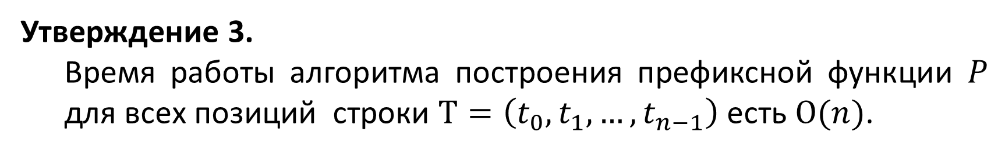
Утверждение 3.
Время работы алгоритма построения префиксной функции $P$ для всех позиций строки $T=\left(t_{0},t_{1},…,t_{n−1}\right)$есть $Ο(n)$.

Slide 30


Алгоритм
Кнута-Морриса-Пратта
(сокр. КМП)
поиска подстроки в строке
ФПМИ БГУ

Slide 31


Задан текст $Т$ и образец $S$.
Требуется найти все вхождения образца $S$ в текст $T$.
Эффективный алгоритм КМП основан на построении префикс-функции $P$ и работает за время $Ο(|S|+|T|).$
ФПМИ БГУ

Slide 32
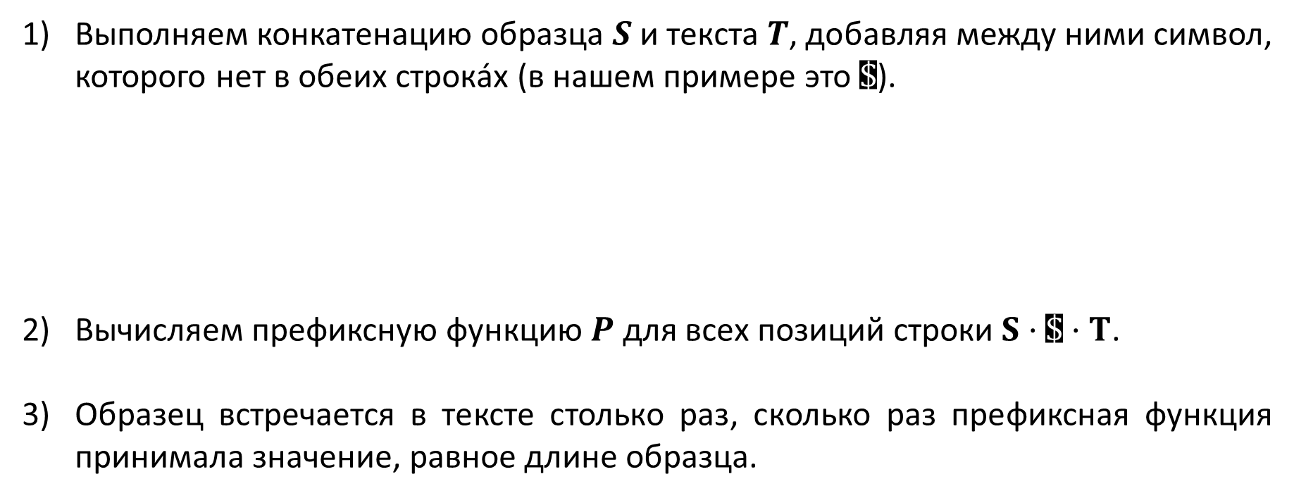


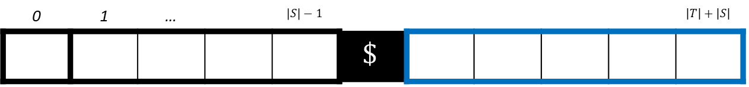
Выполняем конкатенацию образца $S$и текста $T$, добавляя между ними символ, которого нет в обеих строкáх (в нашем примере это $\$$).
Вычисляем префиксную функцию $P$ для всех позиций строки$S·\$·T$.
Образец встречается в тексте столько раз, сколько раз префиксная функция принимала значение, равное длине образца.
0 | 1 | … |  | $$\left|S\right|−1$$ |  |  |  |  |  | $$|T|+|S|$$
 |  |  |  |  | $$\$$$
$$S$$
$$T$$
ФПМИ БГУ

Slide 33






0 | 1 | 2 | 3
Ф | П | М | И
0 | 1 | 2 | 3 | 4 | 5 | 6 | 7 | 8 | 9 | 10 | 11 | 12 | 13
Б | Ф | П | М | Ф | П | М | И | Г | Ф | П | М | И | У
$$S$$
$$Т$$
$$i$$
0 | 1 | 2 | 3 | 4 | 5 | 6 | 7 | 8 | 9 | 10 | 11 | 12 | 13 | 14 | 15 | 16 | 17 | 18
Ф | П | М | И | $ | Б | Ф | П | М | Ф | П | М | И | Г | Ф | П | М | И | У
0 | 0 | 0 | 0 | 0 | 0 | 1 | 2 | 3 | 1 | 2 | 3 | 4 | 0 | 1 | 2 | 3 | 4 | 0
$$S·\$·T$$
$$P$$
Если $p[i]=|S|$, то
образец $S$ встречается в тексте $T$, начиная с индекса $j=i−2·\left|S\right|.$
ФПМИ БГУ

Slide 34

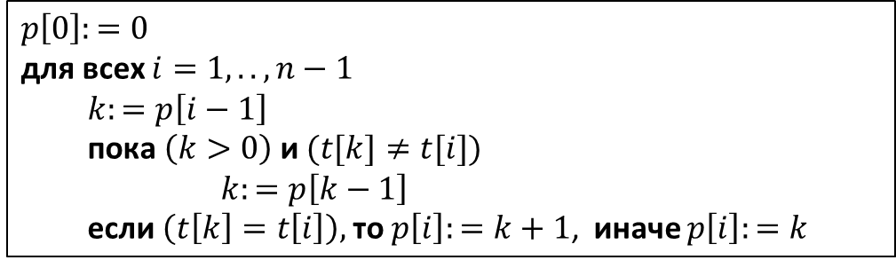
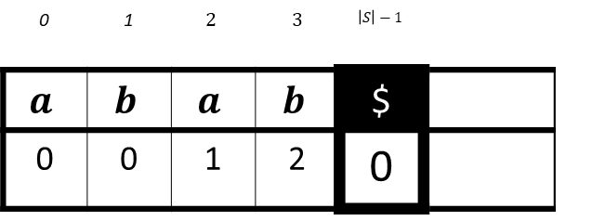




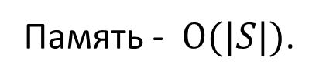



Память - $Ο(|S|)$.
обрабатываемый
символ текста
0 | 1 | $$2$$ | $$3$$ | $$\left|S\right|−1$$
$$a$$ | $$b$$ | $$a$$ | $$b$$ | $ | текущий
0 | 0 | 1 | 2 | 0
$$b$$
$$a$$
$$a$$
$$S$$
$$a$$
$$Т=abaaabababab$$
0
1
2
3
1
$$P$$
значение префикс-функции
на предыдущем шаге
Так как значение префикс-функции не превосходит $|S|$, то достаточно хранить только строку $S$·$\$$, значение префиксной функции для строки $S \text{·} \$$, последнее вычисленное значение префиксной функции и, считывая по одному очередной символ текста $T,$и вычислять префикс-функцию для этого символа.
$$p\left[0\right]:=0$$
для всех $i=1,..,n−1$
$$k:=p\left[i−1\right]$$
пока$\left(k>0\right)$и$(t[k]≠t[i])$
$$k:=p\left[k−1\right]$$
если$\left(t\left[k\right]=t\left[i\right]\right),$то$p\left[i\right]:=k+1$, иначе $p\left[i\right]:=k$
ФПМИ БГУ

Slide 35
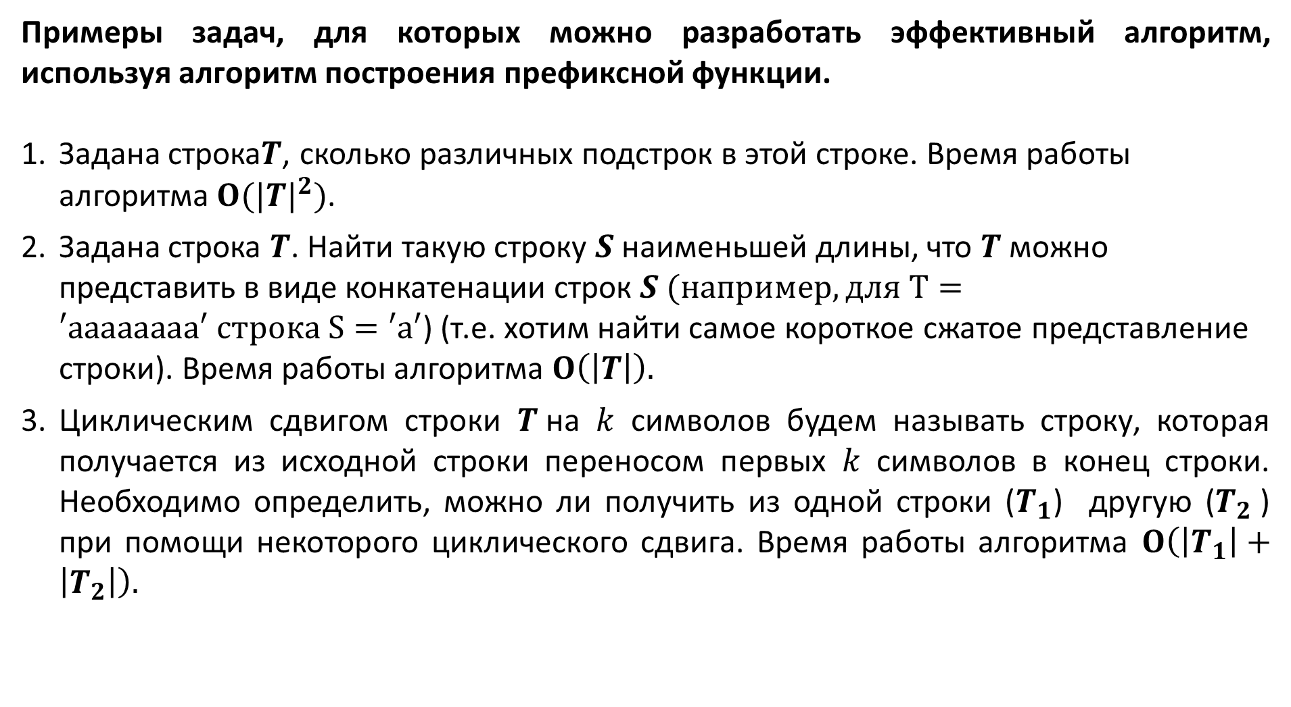
Примеры задач, для которых можно разработать эффективный алгоритм, используя алгоритм построения префиксной функции.
Задана строка$T$, сколько различных подстрок в этой строке. Время работы алгоритма$Ο({|T|}^{2})$.
Задана строка $T$. Найти такую строку $S$ наименьшей длины, что $T$ можно представить в виде конкатенации строк $S (например, для T=′aaaaaaaa′ строка S=′a′$) (т.е. хотим найти самое короткое сжатое представление строки). Время работы алгоритма $Ο\left(\left|T\right|\right).$
Циклическим сдвигом строки $T$на $k$ символов будем называть строку, которая получается из исходной строки переносом первых $k$ символов в конец строки. Необходимо определить, можно ли получить из одной строки ($T_{1}$) другую ($T_{2}$) при помощи некоторого циклического сдвига. Время работы алгоритма $Ο\left(\left|T_{1}\right|+\left|T_{2}\right|\right).$
ФПМИ БГУ

Slide 36
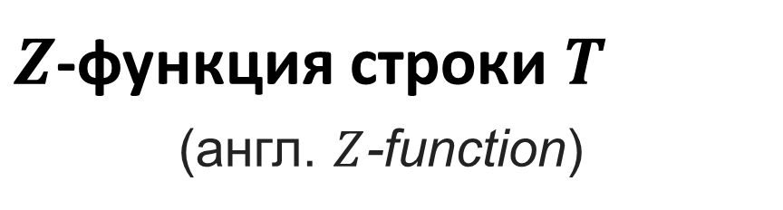
$Z$-функция строки $T$
(англ. $Z$-function)
ФПМИ БГУ

Slide 37
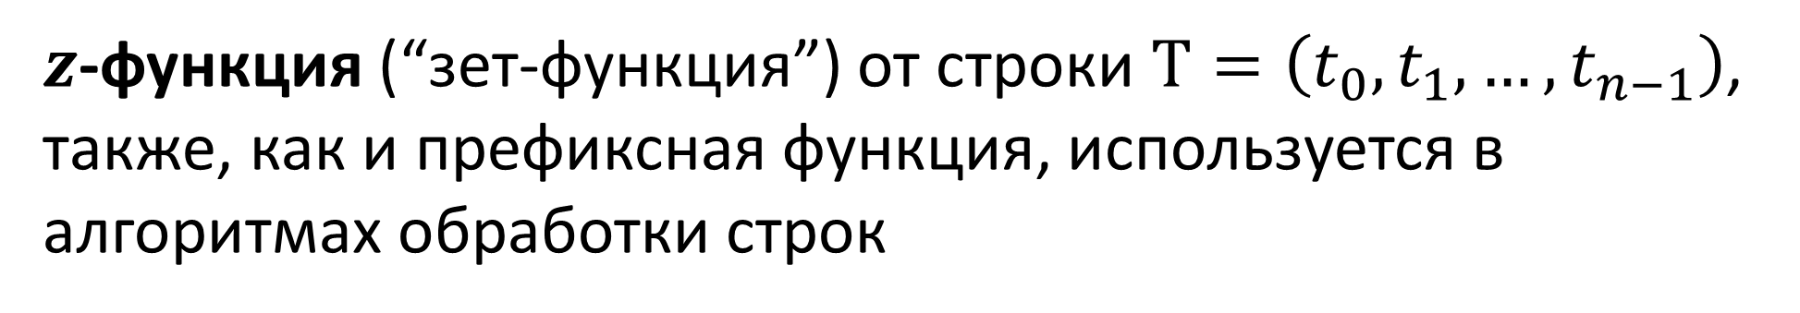
$z$-функция (“зет-функция”) от cтроки $T=\left(t_{0},t_{1},…,t_{n−1}\right)$, также, как и префиксная функция, используется в алгоритмах обработки строк
ФПМИ БГУ

Slide 38
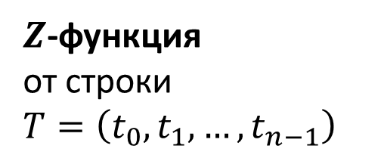





это массив целых чисел $Z[0..n−1]$,
где $z[i]$ – длина наибольшего общего префикса $i$-ого суффикса строки $T$ и самой строки $T$
$Z$-функция
от cтроки
$$T=\left(t_{0},t_{1},…,t_{n−1}\right)$$
$$z[i]=5$$
0 | 1 | 2 | 3 | … | $$i$$ |  |  |  | … |  | $$n−1$$
a | b | a | c | d | a | b | a | c | d | a | a
$$T$$
$$\left\{\begin{aligned}z\left[0\right]=0 \\ z\left[i\right]=\max\left\{k | T\left[i..i+k−1\right]=T\left[0..k−1\right]\right\},i=1,..,n−1 \end{aligned}\right.$$
другими словами, $z\left[i\right] −$наибольшее число $k$, такое, что первые $k$ символов подстроки $T[i..n−1]$ совпадают с первыми $k$ символами строки $T$;
ФПМИ БГУ

Slide 39

наибольший общий префикс строки $T$ и подстроки $T[i..n−1]$могут пересекаться
0 | 1 | 2 | 3 | 4 | 5 | 6 | 7
a | b | a | b | a | b | a | b
$$T$$
$$z[2]=6$$
ФПМИ БГУ

Slide 40



$$i$$
0 | 1 | 2 | 3 | 4 | 5 | 6
a | b | a | c | a | b | a
0
0 | 1 | 2 | 3 | 4 | 5 | 6
a | b | a | c | a | b | a
0 | 0 | 1 | 0
$$T$$
$$Z$$
0
3
0 | 1 | 2 | 3 | 4 | 5 | 6
a | b | a | c | a | b | a
0 | 0
0 | 1 | 2 | 3 | 4 | 5 | 6
a | b | a | c | a | b | a
0 | 0 | 1 | 0 | 3
1
0
0 | 1 | 2 | 3 | 4 | 5 | 6
a | b | a | c | a | b | a
0 | 0 | 1 | 0 | 3 | 0
0 | 1 | 2 | 3 | 4 | 5 | 6
a | b | a | c | a | b | a
0 | 0 | 1
1
0
Наивный алгоритм (в основе которого лежит сравнение подстрок) работает за время $Ω\left({\left|T\right|}^{2}\right)=Ω\left(n^{2}\right).$
ФПМИ БГУ

Slide 41


Эффективный алгоритм построения z-функции $(O(\left|T\right|$)= $O(n$) )
был изложен в 1997 году Дэном Гасфилдом в его книге
«Строки, деревья и последовательности в алгоритмах. Информатика и вычислительная биология»
Professor Daniel Gusfield
Computer Science
University of California
ФПМИ БГУ

Slide 42












Пусть на некоторой итерации алгоритма$L и R$– индексы левой и правой границы самого «правого» отрезка (блока) совпадения (среди двух блоков с одинаковой правой границей будем брать больший по числу элементов).
Первоначально полагаем $L и R$ равными 0.
$$0$$ | … |  |  | … | $$R−L$$ |  |  |  |  |  | $$L$$ | … |  |  | … | $$R$$ |  |  |  |  |  | n-1
$$i$$
0 | 1 | 2 | 3 | 4 | 5 | 6 | 7
$$a$$ | $$b$$ | $$a$$ | $$b$$ | $$a$$ | $$b$$ | $$c$$ | $$a$$
0 | 0 | 4 | 0 | 2 | 0 | 0 | 1
0,0 | 0,0 | 2,5 | 2,5 | 2,5 | 2,5 | 2,5 | 7, 7
$$i$$
0 | 1 | 2 | 3
$$a$$ | $$a$$ | $$a$$ | $$a$$
0 | 3 | 2 | 1
0,0 | 1,3 | 1,3 | 1,3
$$T$$
$$T$$
$$Z$$
$$Z$$
$$L,R$$
$$L,R$$

Slide 43




Будем формировать массив $Z$ последовательно от $0$ до $n−1.$
Предположим, что вычислены элементы $z[j], j<i.$
Вычислим $z[i]$.
Сначала попытаемся проинициализировать $z\left[i\right]$ некоторым ненулевым значением, используя ранее вычисленные значения: $z\left[i\right]:=z^{0}[i]$ .
0 | … | $$z[i]−1$$ | $$z[i]$$ |  |  |  |  | $$i$$ | … | $$i+z[i]−1$$ | $$i+z[i]$$ |  |  | $$n−1$$
$$T$$
?
?
?
?
$${z[i]\text{:}\text{=}z}^{0}[i]$$
Затем, наивным алгоритмом пробуем увеличить значение $z\left[i\right]$, пока идёт совпадение:
$$t\left[z\left[i\right]\right] ?= t\left[i+z\left[i\right]\right]$$
$t \left[z\left[i\right]+1\right] ?= t\left[i+z\left[i\right]+1\right]$
...
ФПМИ БГУ

Slide 44




Случай 1$: i>R$ (текущий индекс $i$вышел за пределы блока).
 |  | … |  |  |  |  |  |  |  |  |  |  | …
$$0$$ |  |  |  |  | $$R−L$$ |  |  |  |  |  | $$L$$ |  |  |  |  | $$R$$ |  |  |  |  |  | $$n−1$$
$$T$$
$$i$$
Проинициализируем $z\left[i\right]=z^{0}\left[i\right]=0$.
Наивным алгоритмом, пока совпадение, сравниваем $t\left[0\right]?=t\left[i\right], t\left[1\right] ?=t\left[i+1\right] …, увеличивая z\left[i\right] на$ 1 $при каждом совпадении$ (как только символы не совпадают, останавливаемся).
Если $z\left[i\right]>0$, то корректируем границы самого правого блока совпадения:
$L=i, R=i+z[i]−1.$
отметим, что при каждом совпадении символов, величина $R$(правая границы самого правого блока совпадения) будет увеличиваться на 1
ФПМИ БГУ

Slide 45





Случай 2: $i≤R$ $($текущий индекс$i$находится в блоке).
$$0$$ |  |  | $$i−L$$ |  | $$R−L$$ |  |  |  |  |  | $$L$$ |  |  | $$i$$ |  | $$R$$ |  |  |  | $$n−1$$
 |  | … |  |  |  |  |  |  |  |  |  |  | …
$$Z$$
$$z[i−L]$$
Проинициализируем $z\left[i\right]=z^{0}\left[i\right]=min{ \{z\left[i−L\right], R−i+1\}.}$
Наивным алгоритмом, пока совпадение, сравниваем : $t\left[z\left[i\right]\right]?=t\left[i+z\left[i\right]\right],t\left[z\left[i\right]+1\right]?=t\left[i+z\left[i\right]+1\right]…$ увеличивая каждый раз $z[i] на$ $1$ $при совпадении$.
0 | … | $$z[i]−1$$ | $$z[i]$$ |  |  |  |  | $$i$$ | … | $$i+z[i]−1$$ | $$i+z[i]$$ |  |  | $$n−1$$
 |  |  | ? |  |  |  |  |  |  |  | ?
если при инициализации $z0\left[i\right]<R−i+1$, то это начальное значение будет итоговым для $z\left[i\right]$;
если $z0[i]=R−i+1$, то правая граница при каждом последующем успешном сравнении соответствующих символов будет увеличиваться на 1 и число увеличений равно количеству выполненных операций сравнения символов;
ФПМИ БГУ

Slide 46

$\text{для всех }i=1, …,n−1$
$$z\left[i\right]:=0$$
$$L:=0,R:=0$$
для всех $i=1,..,n−1$
если $i≤R$
$z\left[i\right]=\min\left(R−i+1,z[i−L]\right)$
пока $\left(i+z\left[i\right]<n\right) и (t\left[z\left[i\right]\right]=t[i+z[i])$
$$z\left[i\right]:=z[i]+1$$
если$\left(i+z\left[i\right]−1>R\right)$
$$L:=i$$
$$R:=i+z\left[i\right]−1$$
ФПМИ БГУ

Slide 47


При рассмотрении случаев 1 и 2 было показано, что каждый раз, когда происходит сравнение символов и они оказываются равны (внутренний цикл пока), значение правой границы $R$ увеличивается на 1.
Значение $R$в ходе работы алгоритма не может уменьшиться.
Наибольшее значение, которое может достигнуть $R,$ равно длине строки $T.$ Следовательно, суммарное число итераций внутреннего цикла $O(|T|$).
Все остальные операции алгоритма выполняются суммарно за время $O(|T|$).
$\text{для всех }i=1, …,n−1$
$$z\left[i\right]:=0$$
$$L:=0,R:=0$$
для всех $i=1,..,n−1$
если $i≤R$
$z\left[i\right]=\min\left(R−i+1,z[i−L]\right)$
пока $\left(i+z\left[i\right]<n\right) и (t\left[z\left[i\right]\right]=t[i+z[i])$
$$z\left[i\right]:=z[i]+1$$
если$\left(i+z\left[i\right]−1>R\right)$
$$L:=i$$
$$R:=i+z\left[i\right]−1$$
Следовательно время работы алгоритма построения z-функции
$O\left(\left|T\right|\right)=Ο\left(n\right).$
ФПМИ БГУ

Slide 48



Задан текст $T$ и образец $S$. Найти все вхождения образца $S$ в текст $T$.
0 | 1 | 2 | 3
Ф | П | М | И
0 | 1 | 2 | 3 | 4 | 5 | 6 | 7 | 8 | 9 | 10 | 11 | 12 | 13
Б | Ф | П | М | Ф | П | М | И | Г | Ф | П | М | И | У
$$S$$
$$Т$$
Эффективный алгоритм, основанный на построении z-функции, работает за время $Ο(|S|+|T|).$
ФПМИ БГУ

Slide 49




Выполняем конкатенацию образца $S$ и текста $T$, добавляя между ними символ, которого нет в обеих строках (в нашем примере это $\$$).
Вычисляем z-функцию для $S+\$+T$.
Образец $S$встречается в тексте $T$столько раз, сколько раз $z$-функция принимала значение, равное длине образца.
Если $z[i]=|S|$, то в тексте $T$, начиная с позиции $j=i−\left|S\right|−1$, найдено вхождение образца $S$.
0 | 1 | … |  | $$\left|S\right|−1$$ |  |  |  |  |  | $$|T|+|S|$$
 |  |  |  |  | $$\$$$
$$S$$
$$T$$
ФПМИ БГУ

Slide 50





0 | 1 | 2 | 3
Ф | П | М | И
0 | 1 | 2 | 3 | 4 | 5 | 6 | 7 | 8 | 9 | 10 | 11 | 12 | 13
Б | Ф | П | М | Ф | П | М | И | Г | Ф | П | М | И | У
$$S$$
$$Т$$
$$j$$
$$i$$
0 | 1 | 2 | 3 | 4 | 5 | 6 | 7 | 8 | 9 | 10 | 11 | 12 | 13 | 14 | 15 | 16 | 17 | 18
Ф | П | М | И | $ | Б | Ф | П | М | Ф | П | М | И | Г | Ф | П | М | И | У
0 | 0 | 0 | 0 | 0 | 0 | 2 | 0 | 0 | 4 | 0 | 0 | 0 | 0 | 4 | 0 | 0 | 0 | 0
$$S+\$+T$$
$$z[i]$$
$$i$$
если $z[i]=|S|$, то
образец $S$ встречается в тексте $T$, начиная с индекса $j=i−\left|S\right|−1$
ФПМИ БГУ

Slide 51



Задача поиска вcех подстрок, которые являются палиндромами
Техника поддержки самого правого блока совпадения, которая использовалась для построения эффективного алгоритма построения $z$–функции, также используется в задаче поиска всех подстрок заданной строки $T$, которые являются палиндромами.
Glenn Manacher
Эффективный алгоритм решения этой задачи, работающий за время $O(|T|$), был предложен Гленном Манакером (Glenn Manacher) в 1975 г.
Assoc. Professor Emeritus
Mathematics, Statistics, and Computer Science
Department of Information Engineering, University of Illinois at Chicago
Простейший же тривиальный алгоритм, который проверяет все возможные подстроки работает за время $O(|T|2$).

Slide 52









Для решения задачи нужно сформировать два массива $D1$ и $D2$, где
$d1[i]$– число палиндромов нечётной длины с центром в $i$;
$d2[i]$– число палиндромов чётной длины с центром в $i$ (мнимый центр в $i$, а подстрока, начиная с индекса$i,$сдвинута на 1 позицию вправо);
Если для каждой позиции $i$ подсчитать длину наибольшего палиндрома чётной и нечётной длины, то легко вычислить значения соответствующих массивов $d1[i]$ и $d2[i]$, так как, если строка $T$ является палиндромом, то отбрасывание первого и последнего символов этой строки $T$ также приводит к палиндрому с тем же центром.
$$T$$
0 | 1 | 2 | 3 | 4 | 5 | 6 | 7
$$a$$ | $$b$$ | $$a$$ | $$a$$ | $$a$$ | $$b$$ | $$a$$ | $$c$$
 |  |  | 4
$$abaaaba$$
$$baaab$$
$$aaa$$
$$a$$
$$D1$$
$$T$$
0 | 1 | 2 | 3 | 4 | 5 | 6 | 7
$$a$$ | $$b$$ | $$a$$ | $$a$$ | $$a$$ | $$b$$ | $$a$$ | $$c$$
 |  |  | 1
$$D2$$

Slide 53






Будем поддерживать левую $L$ и правую $R$ границу самого правого из найденных палиндромов.
Предположим, что вычислены элементы массива $d1\left[j\right],j<i$ и нужно вычислить $d1[i]$, используя ранее вычисленные значения (первоначально $d1\left[j\right]=1$ для всех $j$) :
Случай 1 (текущий индекс $i$вышел за пределы блока) $i>R$
0 | 1 | 2 | 3 | 4 | 5 | 6 | 7 | 8
a | b | a | b | a | b | a | c | d
1 | 2 | 3 | 4 | 3 | 2 | 1
$$D1$$
$$L$$
$$R$$
$$i$$
Пока не вышли за пределы строки и есть совпадения, применяем наивный алгоритм, сравнивая
$t\left[i+ d1\left[i\right] \right]?=t\left[i− d1\left[i\right] \right],$
увеличиваем значение $d1\left[i\right]$ в случае совпадения.
Корректируем границы самого правого блока.

Slide 54







Случай 2 $(\text{текущий индекс} i \text{находится в блоке }\text{)}$
$i≤R, в этом случае можно проинициализировать d1\left[i\right]$ через ранее вычисленные значения
$$L$$
$$j$$
$$i$$
$$R$$
$$при формировании массива d1$$
$$для i симметричный индекс$$
$$j=\left(R−i\right)+L$$
$при формировании$массива $d2$ $для i симметричный индекс$
$$j=\left(R−i\right)+L+1)$$
0 | 1 | 2 | 3 | 4 | 5 | 6 | 7
a | b | a | b | a | b | a | c
1 | 2 | 3 | 4 | ?
$$D1$$
3
палиндром
палиндром
Начальная инициализация $d1\left[i\right]$ := $min\{d1\left[j\right]$,$R−i+1$}, где $j=\left(R−i\right)+L$.
Далее, пока не вышли за пределы строки и есть совпадения, применяем наивный алгоритм, сравнивая
$$t[i+ d1\left[i\right] ] ?=t[i− d1\left[i\right] ]$$
и увеличивая $d1\left[i\right]$ в случае совпадения.
При необходимости корректируем границы самого правого блока.
0 | 1 | 2 | 3 | 4 | 5 | 6 | 7
a | b | a | b | a | b | a | c
1 | 2 | 3 | 4 | 3

Slide 55





$$D1$$
$$D2$$
$$L:=0,R:=−1$$
для всех $i=0,..,n−1$
если $i>R$
$k:=1$
иначе $l:= min\left(d_{1}\left[l+r−i\right], r−i+1\right)$
пока $(i+k<n) и (i−k≥0)$ $и (t[i+k]=t[i−k])$
$$k:=k+1$$
$$d_{1}\left[i\right]:=k$$
если$(i+k−1>R)$
$$L:=i −k+1$$
$$R:=i+k−1$$
$$L:=0,R:=−1$$
для всех $i=0,..,n−1$
если $i>R$
$k:=1$
иначе $l:= min\left(d_{2}\left[l+r−i+1\right], r−i+1\right)$
пока $(i+k<n) и (i−k−1≥0)$ $и (t[i+k]=t[i−k−1])$
$$k:=k+1$$
$$d_{2}\left[i\right]:=k$$
если$(i+k−1>R)$
$$L:=i −k$$
$$R:=i+k−1$$
При рассмотрении случаев 1 и 2 было показано, что каждый раз, когда происходит сравнение символов и они оказываются равны, значение правой границы $R$ увеличивается на 1.
Значение $R$в ходе работы алгоритма не может уменьшиться.
Наибольшее значение, которое может достигнуть $R$, равно длине строки $T.$
Следовательно, суммарное число итераций внутреннего цикла пока$− O(|T|$).
Все остальные операции алгоритма выполняться суммарно за время $O(|T|$).
Следовательно, время работы алгоритма поиска всех подстрок заданной строки $T$, которые являются палиндромами, есть $O(|T|$).

Slide 56
Спасибо за внимание!
©ДМА ФПМИ Соболевская Е.П., 2024 год

